Slide 1
אלגוריתמים 1

Slide 2
הקדמה
מה זה אלגוריתם?
אלגוריתם הוא דרך שיטתית וחד-משמעית לביצוע של משימה מסוימת, במספר סופי של צעדים (WIKI)
מקור המילה בהגייה לטינית משובשת של שם המתמטיקאי הפרסי בן המאה התשיעית, מוחמד אבן מוסא אל-ח'ואריזמי
דוגמאות מחיי היום-יום

Slide 3
תוכנית הקורס
שיטות אלגוריתמיות מרכזיות
רקורסיה – "הפרד ומשול" (DIVIDE AND CONQUER)
אלגוריתמים חמדניים (GREEDY)
אלגוריתמים של תכנות דינמי (DYNAMIC PROGRAMING)
תורת הגרפים
FFT – התמרת פורייה מהירה (FAST FOURIER TRANSFORM)

Slide 4
רקורסיה- "הפרד ומשול"

Slide 5
רקורסיה- שיטת "הפרד ומשול"
הפרד: חלק את הבעיה לכמה תתי-בעיות מאותו סוג כמו הבעיה המקורית
משול: פתור את תתי הבעיות בצורה רקורסיבית (עד שמגיעים לבסיס הרקורסיה, כאשר גודל תת-הבעיה מספיק קטן, ואפשר לפתור אותה ישירות)
צרף: צרף את הפתרונות של תתי הבעיות לקבלת פתרון מלא לבעיה המקורית

Slide 6
דוגמאות לאלגוריתמים רקורסיביים
מיון מיזוג (MERGE SORT)
מיון מהיר (QUICK SORT)
חיפוש בינארי(BINARY SEARCH)
הכפלת מספרים בייצוג בינארי
הכפלת מטריצות
מציאת האיבר ה-i בגודלו (i-TH ORDER STATISTICS)

Slide 7
נוסחאות נסיגה
בהינתן בעיה, שפתרונה ניתן בשיטת "הפרד ומשול", זמן הריצה של פתרון זה יסומן ב-T(n), עבור בעיה בגודל n.
נניח שבפתרון חילקנו את הבעיה ל-a תתי-בעיות, שגודל כל אחת מהן 1/b מגודל הבעיה המקורית, כאשר:
זמן חלוקת בעיה בגודל n: D(n)
זמן פתרון a תתי הבעיות: aT(n/b)
זמן צירוף הפתרונות: C(n)
אזי הזמן הכולל של פתרון הבעיה הוא:
אפשר להיעזר בשיטת המסטר על מנת להגיע לנוסחא סגורה, ולסדר גודל זמן ריצה.
הערה: מבנה זה לא מתאים לכל הבעיות שנפתרות בשיטת "הפרד ומשול"!
Notes:
זוהי לא הצורה הכללית ביותר של נוסחת נסיגה!
לא תמיד שיטת המסטר ישימה...

Slide 8
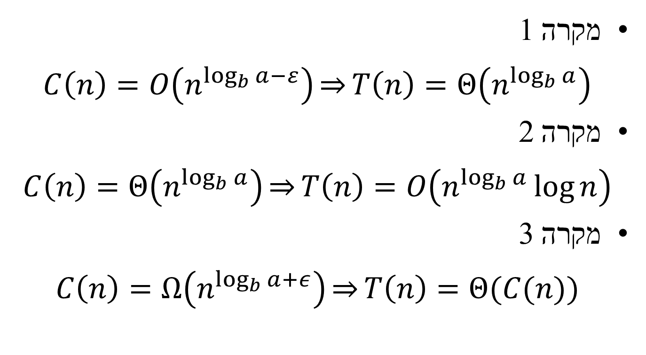
משפט MASTER – תזכורת
מקרה 1
$$C\left(n\right)=O\left(n^{\log_{b}{a−ε}}\right)\underset{⇒}{}T\left(n\right)=Θ\left(n^{\log_{b}{a}}\right)$$
מקרה 2
$$C\left(n\right)=Θ\left(n^{\log_{b}{a}}\right)\underset{⇒}{}T\left(n\right)=O\left(n^{\log_{b}{a}}\log{n}\right)$$
מקרה 3
$$C\left(n\right)=Ω\left(n^{\log_{b}{a+ε}}\right)\underset{⇒}{}T\left(n\right)=Θ(C(n))$$

Slide 9
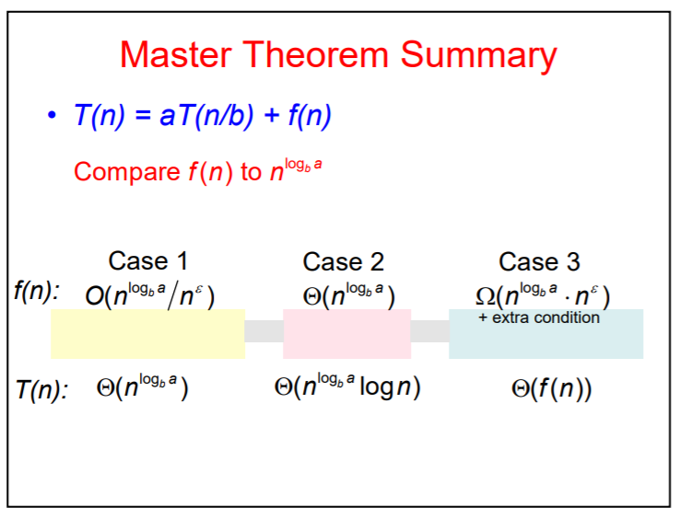
משפט

Slide 10
משפט המסטר
יהיו קבועים 1<b , 1≤a, ותהי פונקציהf(n) . נסמן T(n) = aT(n/b) + f(n).
אם קיים עבורו אז
אם אז
אם קיים עבורו
וגם קיים עבורו כמעט לכלn ’,
אז
(תנאי רגולריות)

Slide 11
שימוש במשפט המסטר
שימוש במשפט המסטר
מיון מיזוג:
T(n)=2T(n/2)+n
a=2
b=2
f(n)=n=n¹
n^{logba}=n^{log22}=n¹=n
מתקיים מקרה 2: f(n)=n=Θ(n^{logba})
T(n)=Θ(nlogn)

Slide 12
שימוש במשפט המסטר
שימוש במשפט המסטר
T(n)=3T(n/2)+n²
a=3
b=2
f(n)=n²
n^{logba}=n^{log23}≈n^{1.585}
מתקיים מקרה 3:
f(n)= n²=Ω(n^{logba+ε}), כאשר 0<ε ≤ 2-log₂3
3f(n/2)=3(n/2)²=(3/4)n²≤cn², כאשר c=0.8 (כמובן שכל בחירה של 3/4≤c<1 תתאים כאן).
T(n)=Θ(n²)

Slide 13
מציאת מינימום ומקסימום
Max(A)
M=A[1]
for i=2 to n
if A[i]>M
M=A[i]
return M
מה זמן הריצה?
האם אפשר לשפר?
Min(A)
m=A[1]
for i=2 to n
if A[i]<m
m=A[i]
return m

Slide 14
אלגוריתם רקורסיבי MinMax
MinMax(i,j)
if j=i
return (A[i],A[i])
if j=i+1
return (min(A[i],A[j]),max(A[i],A[j]))
k=⎣(i+j)/2⎦
(m₁,M₁)=MinMax(i,k)
(m₂,M₂)=MinMax(k+1,j)
return (min(m₁,m₂),max(M₁,M₂)
נוסחת נסיגה:
מה פתרון הנוסחא? האם יותר יעיל מהשיטה הלא רקורסיבית?

Slide 15
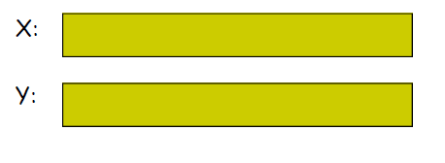
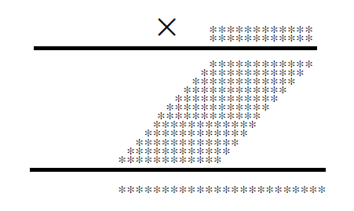
הכפלת מספרים בייצוג בינארי
X, Y, שני מספרים בינאריים באורך n ביטים.
כמה פעולות על ביטים צריך לבצע על מנת לקבל את התוצאה של X·Y?

Slide 16
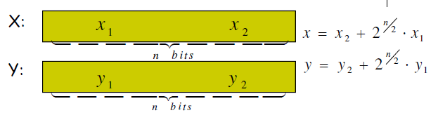
הפרד ומשול להכפלת מספרים בייצוג בינארי
כמה פעולות על ביטים צריך כעת על מנת לקבל את התוצאה של X·Y?

Slide 17
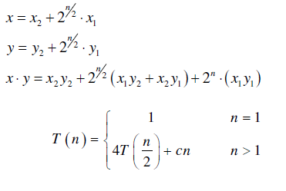
הפרד ומשול להכפלת מספרים בייצוג בינארי
האם שיפרנו יחסית לאלגוריתם הישיר?

Slide 18
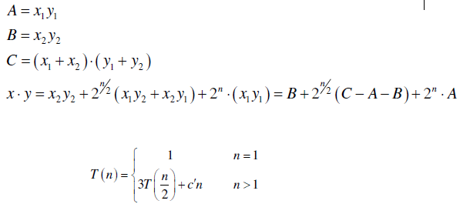
האלגוריתם של Karatsuba
האם שיפרנו יחסית לאלגוריתם הישיר?
Notes:
לא ידוע חסם

Slide 19
הכפלת מטריצות
A, B, שתי מטריצות בגודל n×n.
כמה פעולות צריך לבצע על מנת לקבל את התוצאה של A·B?
A=(a_{ij}), B=(b_{ij}), A·B=(c_{ij})

Slide 20
הפרד ומשול להכפלת מטריצות
כמה פעולות צריך כעת על מנת לחשב את AB?
האם שיפרנו את זמן הריצה, יחסית לאלגוריתם הישיר?

Slide 21
האלגוריתם של Strassen
• P₁ = A₁(B₂−B₄)
• P₂ = (A₁+A₂)B₄
• P₃ = (A₃+A₄)B₁
• P₄ = A₄(B₃−B₁)
• P₅ = (A₁+A₄)(B₁+B₄)
• P₆ = (A₂−A₄)(B₃+B₄)
• P₇ = (A₁−A₃)(B₁+B₂)
A₁B₁ + A₂B₃ = P₅ +P₄ −P₂ +P₆
• A₁B₂ + A₂B₄ = P₁ +P₂
A₃B₁ + A₄B₃ = P₃ +P₄
A₃B₂ + A₄B₄ = P₅ +P₁ −P₃ −P₇

Slide 22
נוסחת נסיגה לאלגוריתם של Strassen
מה זמן הריצה כעת?

Slide 23
כפל מטריצות- גבול תחתון
התחלנו מהאלגוריתם הישיר- O(n²)
Strassen (1969) שיפר- n^{2.807355}
האם אפשר עוד לשפר? ועד כמה?
גבול תחתון לכל אלגוריתם של כפל מטריצות הוא לפחות n². (למה?)
Coppersmith-Winograd (1990)- n^{2.375477}
Stothers (2010)- n^{2.374}
Williams (2011)- n^{2.3728642}
Le Gall (2014)- n^{2.3728639}
האם קיים אלגוריתם בזמן n²?

Slide 24
סיכום ביניים- הפרד ומשול- משפר יעילות?
תת הוקטור המקסימלי
מספר פיבונצ'י ה-n-י
מגדלי הנוי
מינימום ומקסימום
הכפלת מספרים בינאריים
הכפלת מטריצות

Slide 25
מציאת האיבר ה-i (בעיית הבחירה)
בעיה נוספת, שהפתרון שלה ניתן באמצעות אלגוריתם רקורסיבי...

Slide 26
ערך המיקום
נתונה קבוצה בת n איברים.
ערך המיקום (order statistic) ה-i של הקבוצה, הוא האיבר ה-i הקטן ביותר בה.
מקרים מיוחדים:
מינימום: i=1
מקסימום: i=n
חציון: i=(n+1)/2 (יש להבחין בין n זוגי לבין n אי זוגי...)

Slide 27
הבעיה: בחירת ערך המיקום ה-i
קלט:
קבוצה A של n מספרים (שונים)
מספר i המקיים 1≤i≤n.
פלט:
האיבר xA, הגדול בדיוק מ i-1 איברים אחרים בA.
(ההנחה שמדובר באיברים שונים זה מזה, היא רק לצורך נוחות. אפשר בקלות להכליל למקרה שישנם איברים שווים ביניהם.)

Slide 28
פתרון אפשרי
את בעיית הבחירה ניתן לפתור כך:
נמיין את המספרים, ואז פשוט נבחר את האיבר ה-i במערך הפלט.
פתרון זה יקח O(nlogn), שכן ניתן למיין בזמן זה.
פתרון זה בעצם נותן את התשובה לבעיית הבחירה עבור כל i, בבת אחת, שזה הרבה יותר ממה שאנחנו רוצים.
אולי, אם נתמקד רק במה שאנחנו רוצים- בחירת האיבר ה-i עבור i נתון מסויים- נוכל לפתור את הבעיה בצורה יותר יעילה?
נראה שאכן כן.

Slide 29
מציאת מינימום בזמן ליניארי
למשל, מציאת האיבר הראשון- המינימום- יכולה להיעשות בזמן ליניארי, Θ(n):
minimum(A)
n=length(A)
min=A[1]
for i=1 to n
if min>A[i]
min=A[i]
return min
באופן דומה, ניתן למצוא בזמן ליניארי את האיבר האחרון- המקסימום.
נראה איך למצוא כל ערך מיקום בזמן ליניארי.

Slide 30
אלגוריתם לפתרון הבעיה
האלגוריתם מתבסס על הרעיון העומד בבסיס האלגוריתם למיון מהיר:
בוחרים איבר ציר (pivot), ומסדרים סביבו את איברי המערך- הקטנים ממנו בצד אחד, והגדולים בצד השני.
מחשבים באיזה משני החלקים נמצא האיבר אותו אנו מחפשים, וממשיכים בצורה רקורסיבית באותו חלק.
בניגוד ל-QuickSort, שבו הרקורסיה מתבצעת על שני חלקי המערך, כאן הרקורסיה מתבצעת על חלק אחד של המערך, ולכן ניתן לצפות שזמן הריצה יהיה קטן יותר.

Slide 31
איבר הציר
איזה איבר נבחר בתור איבר ציר?
נראה קודם אלגוריתם הבוחר בצורה אקראית:
נראה דוגמא להרצה
נראה את הקוד
ננתח את זמן הריצה
אחר כך נראה אלגוריתם הבוחר בצורה חכמה:
נראה דוגמא להרצה
נראה את הקוד
ננתח את זמן הריצה (ונשווה לבחירה האקראית)

Slide 32
בחירה אקראית- דוגמא להרצה
הבעיה:
מצא את האיבר הרביעי בגודלו במערך:
בחירה אקראית של איבר ציר pivot=3:
7 | 3 | 2 | 1 | 5 | 9 | 8
1 | 2 | 3 | 7 | 5 | 9 | 8
הבעיה המוקטנת:
מצא את המספר השני בגודלו במערך:
בחירה אקראית של איבר ציר pivot=7:
3 | 7 | 5 | 9 | 8
3 | 5 | 7 | 9 | 8
הבעיה המוקטנת:
מצא את המספר השני בגודלו במערך:
בחירה אקראית של איבר ציר pivot=5:
3 | 5
3 | 5
הבעיה המוקטנת:
מצא את המספר הראשון בגודלו במערך:
זהו בסיס הרקורסיה, והפתרון: 5
5

Slide 33
הפסאודו-קוד של האלגוריתם
לבחירת האיבר ה-i, מתוך מערך A, בין האינדקסים p, ו-r:
randomized-select(A,p,r,i)
if p=r
return A[p]
q=randomized-partition(A,p,r)
k=q-p
if i≤k
return randomized-select(A,p,q-1,i)
else
return randomized-select(A,q,r,i-k)
האינדקס של איבר הציר
מספר האיברים הקטנים מאיבר הציר

Slide 34
תזכורת- partition
randomized-partition(A,p,r)
k=random(p,r)
pivot=A[k]
swap(A[k],A[r])
i=p-1
for j=p to r-1
if A[j]≤pivot
i=i+1
swap(A[i],A[j])
swap(A[i+1],A[r])
return i+1
בחירה אקראית של איבר הציר, והעברתו לסוף המערך.
מכאן, ממשיך כמו בחלוקה רגילה...

Slide 35
ניתוח זמנים- מקרה טוב
זמן הריצה תלוי באיבר הציר, לפיו המערך מחולק לשני חלקים:
מקרה טוב: החלוקה היא לשני חלקים בגודל n/2 (כאשר איבר הציר הוא החציון):
T(n) =T(n/2)+cn
=T(n/4)+c(n/2+n)
=T(n/8)+c(n/4+n/2+n)
=…
=c(1+…+n/4+n/2+n)
=2cn
=Θ(n)

Slide 36
ניתוח זמנים- מקרה גרוע
מקרה גרוע: החלוקה היא לחלק אחד בגודל 1, ולחלק שני בגודל n-1 (כאשר איבר הציר הוא המקסימום):
T(n) =T(n-1)+cn
=T(n-2)+c(n+(n-1))
=T(n-3)+c(n+(n-1)+(n-2))
=…
=c(1+…+(n-2)+(n-1)+n)
=Θ(n²)

Slide 37
ניתוח זמנים- מקרה ממוצע
מקרה ממוצע: החלוקה יכולה להיות כלשהי, ויש למצע על פני כל האפשרויות.
הניתוח מורכב...
מקבלים שזמן הריצה הממוצע הוא כמו זמן הריצה הטוב, כלומר O(n).

Slide 38
סיכום ביניים
עד כה ראינו שקיים אלגוריתם אקראי, אשר זמן הריצה הממוצע שלו הוא ליניארי, אך זמן הריצה הגרוע שלו הוא ריבועי.
עתה נראה אלגוריתם דטרמיניסטי, אשר גם זמן הריצה הגרוע שלו הוא ליניארי.

Slide 39
אלגוריתם דטרמיניסטי
הזמן הדרוש לאלגוריתם שתיארנו, תלוי בגודל המערך בכל קריאה רקורסיבית.
הבעיה נוצרת כאשר החלוקה לשתי קבוצות אינה מאוזנת ומשאירה קבוצה אחת שקרובה מדי בגודלה לגודל הקבוצה המקורית.
אם נבטיח שבכל קריאה רקורסיבית גודל המערך יקטן בצורה משמעותית, אזי זמן הריצה יהיה O(n), גם במקרה הגרוע ביותר.
נרצה בכל שלב לבחור איבר ציר בצורה חכמה, כך שהחלוקה תהיה כזו שהקבוצה הגדולה עדיין קטנה משמעותית מהקבוצה המקורית.
האלגוריתם הבא שונה מהאלגוריתם הקודם רק בבחירת איבר הציר- שלושת השלבים הראשונים עושים זאת בצורה חכמה, כך שמתקבלת חלוקה "טובה".
המשך האלגוריתם זהה לאלגוריתם הקודם.

Slide 40
אלגוריתם דטרמיניסטי- המשך
select(A,p,r,i)
חלק את מערך הקלט A לחמישיות
מצא חציון של כל חמישייה. הכנס את החציונים למערך B (שגודלו בערך חמישית מגודל המערך A)
הפעל select בצורה רקורסיבית על המערך B למציאת חציון החציונים (נסמנו pivot)
חלק את המערך A סביב איבר הציר: q=partition(A,p,r,pivot)
הפעל select בצורה רקורסיבית על החלק המתאים:
אם q-p≥i אזי select(A,p,q-1,i)
אחרת select(A,q,r,i-(q-p))

Slide 41
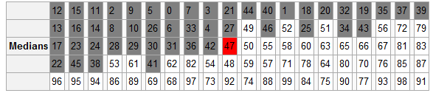
אלגוריתם דטרמיניסטי- דוגמא
עבור 100 המספרים מ1 עד 100, איבר הציר לחלוקה הראשונה הוא 47:
קטנים או שווים לאיבר הציר
גדולים או שווים לאיבר הציר
כמה איברים קטנים ישנם?
כמה איברים גדולים ישנם?
(מתוך ויקיפדיה, בערך selection algorithm)

Slide 42
ניתוח גודל הקבוצות שנוצרו
את n האיברים חילקנו לקבוצות בגודל 5, לכן ישנן ⎡n/5⎤ קבוצות.
לכל קבוצה של 5 יש חציון, כלומר, ישנם ⎡n/5⎤ חציונים.
איבר הציר, pivot, הוא חציון החציונים, לכן מחצית מהחציונים קטנים או שווים ממנו, כלומר ⎡1/2∙⎡n/5⎤⎤.
בכל אחת מ ⎡1/2∙⎡n/5⎤⎤ הקבוצות הללו, ישנם שלושה איברים שקטנים מpivot- (פרט אולי לקבוצה אחת בה אין חמישה איברים, ולקבוצה בה איבר הציר נמצא).
לכן, מספר האיברים הקטנים מpivot הוא לפחות:
(⎡1/2∙⎡n/5⎤⎤-2)∙3 ≥ (3/10)n-6
מספר הקבוצות
מספר האיברים בקבוצה
ולכן, מספר האיברים הגדולים מpivot הוא לכל היותר (7/10)n+6

Slide 43
ניתוח גודל הקבוצות שנוצרו
באופן דומה, נקבל שמספר האיברים הגדולים מpivot הוא לפחות
(⎣1/2∙⎡n/5⎤⎦-1)∙3 ≥ 3(1/2 ∙⎡n/5⎤-1-1) ≥ (3/10)n-6
ולכן, מספר האיברים הקטנים מpivot הוא לכל היותר (7/10)n+6
בכל מקרה קיבלנו ששתי הקבוצות, גם של הקטנים מאיבר הציר וגם של הגדולים מאיבר הציר, גודלן לכל היותר (7/10)n+6.

Slide 44
ניתוח זמן הריצה
חלק את מערך הקלט A לחמישיות
מצא חציון של כל חמישייה. הכנס את החציונים למערך B
הפעל select בצורה רקורסיבית על המערך B למציאת חציון
חלק את המערך A סביב איבר הציר: q=partition(A,p,r,pivot)
הפעל select בצורה רקורסיבית על החלק המתאים:
אם q-p≥i אזי select(A,p,q-1,i)
אחרת select(A,q,r,i-(q-p))
אפשר לעשות זאת על ידי מיון הכנסה, שעובד ביעילות על מערכים קטנים. בכל מקרה,זהו זמן קבוע כפול n.
O(n)
O(n)
T(⎡n/5⎤)
O(n)
T(7n/10+6)
מציאת חציון היא מקרה פרטי של בעיית הבחירה, וגודל הקלט הוא קטן יותר, לכן אפשר להשתמש ברקורסיה
ובסך הכל נקבל: T(n)≤T(n/5)+T(7n/10+6)+O(n)
הפתרון של נוסחא זו: O(n).

Slide 45
סיכום
למדנו שיטת אלגוריתמית יעילה "הפרד ומשול"
דוגמאות שימוש שראינו
חיפוש ומיון
כפל מספרים
מציאת סטטיסטיקות מסדרים גבוהים

